Slide 1
DIFFERENZE SOCIALI PER I FATTORI DI RISCHIO PER LA SALUTE
Emanuela Bologna
Emanuele Scafato
15 dicembre 2017

Slide 2
Stili di vita, fattori di rischio e condizioni di salute
E’ noto che lo stato di salute di una persona è il risultato dell’interazione di molteplici fattori che si sperimentano in modi e tempi diversi durante il corso della vita (Life course approach).
Corso della vita
Effetti cumulativi
Vantaggi e svantaggi tendono a concentrarsi trasversalmente e ad accumularsi longitudinalmente (Costa e Spadea 2004)
Tra i fattori che determinano l’insorgenza di patologie croniche alcuni sono di tipo genetico, per definizione quindi non modificabili, altri sono comportamentali (tabagismo, consumo dannoso di bevande alcoliche, eccesso di peso, inattività fisica, cattiva alimentazione) quindi modificabili attraverso la promozione di stili di vita salutari, che a loro volta hanno una rilevante interazione con aspetti socioeconomici e ambientali, anch’essi rimuovibili.
I determinanti della salute (Dahlgren, Whitehead, 1991)

Slide 3
Fattori di rischio e differenze sociali
La diversa stratificazione sociale può influenzare una disuguale esposizione ai fattori di rischio in modo da generare disuguaglianze sociali nella salute.
Le condizioni socio-economiche agiscono sullo stato di salute degli individui anche a distanza di tempo. Esiste un’associazione tra condizioni socioeconomiche nell’infanzia e mortalità nell’età adulta (D. Kuh et al. BMJ 2002)
Global action plan for the prevention and control of non-communicable diseases 2013-2020 (Who, May 2013) : Il piano d'azione globale per la prevenzione e il controllo delle malattie non trasmissibili 2013-2020 dell’Organizzazione Mondiale della Salute (WHO) si è posto tra i vari obiettivi anche quello di migliorare la salute per tutti, riducendo le disuguaglianze nella salute.
In Italia da circa un decennio la strategia europea “Guadagnare salute” è stata avviata per promuovere una sana alimentazione, la pratica regolare di attività fisica, il controllo dell’eccesso di peso, la lotta al fumo e al consumo dannoso di alcol, attribuendo un ruolo fondamentale al lavoro interistituzionale per la sensibilizzazione dei cittadini a migliorare gli stili di vita
Diventa fondamentale il monitoraggio degli stili di vita per individuare i gruppi di popolazione più a rischio.

Slide 4
Analisi dei fattori di rischio per la salute: indicatori utilizzati
Fumo* (14 anni e più) 19,8% | Prevalenza di fumatori (Current smokers) : persone che fumano tutti i giorni oppure occasionalmente.
Eccesso di peso* (18 anni e più) 45,9% (35,5% in sovrappeso 10,4% obesi) | Obesità: BMI>=30 Sovrappeso: 25,0<=BMI<30 Body Mass Index (BMI): rapporto tra peso corporeo espresso in chilogrammi e il quadrato della statura espresso in metri.
Eccesso di peso dei minori:
(6-17 anni) * (24,7%) - dati autoriferiti | Soglie: valori percentili di BMI, aggiustati per sesso e mese di vita, che corrispondono ad un BMI ≥25.0 e ≥30.0 kg/m2, a 18 anni di età (come raccomandato dall’IOTF).
(8-9 anni) ** (30,6%) - dati misurati
Stili alimentari (6-17 anni) | Prevalenza di bambini e ragazzi di 6-17 anni che consumano 4 o più porzioni di frutta e verdura al giorno.
Sedentarietà* (3 anni e più) 39,2% | Prevalenza di persone che non praticano sport e nessuna attività fisica nel tempo libero.
Consumo di alcol a rischio* (11 anni e più) 15,9% (10,4% Consumo abituale ecc. 7,3% Binge drinking) | Consumo abituale eccedentario: - Più di 2 UA al giorno per gli uomini adulti; - Più di 1 UA al giorno per le donne adulte; - Più di 1 UA al giorno per gli anziani di 65 anni e più; - il consumo di almeno una bevanda alcolica nell’anno per i < di18 anni; Binge drinking (6,3%) Consumo di oltre 6 UA in un’unica occasione
* Fonte dei dati: Indagine Aspetti della vita quotidiana 2016
** Fonte dei dati: OKKIO alla salute 2016

Slide 5
Obesità e sovrappeso tra gli adulti: Trend
Fonte: ISTAT, Indagine Multiscopo Aspetti della vita quotidiana - Anni 2001-2016
Secondo l’Organizzazione Mondiale della Sanità (OMS) dal 1980 ad oggi l’obesità nel mondo è più che raddoppiata, gli adulti in sovrappeso raggiungono il 39% e gli obesi sono il 13%.

Slide 6
Eccesso di peso, ciclo di vita e differenze di genere – Anno 2016
Fonte: Istat, aspetti della vita quotidiana - Anno 2016

Slide 7
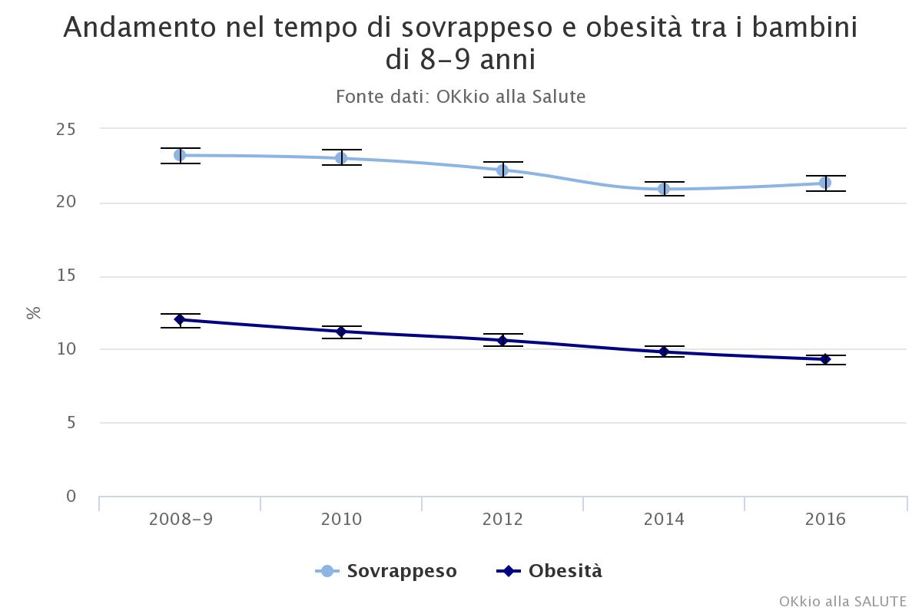
Eccesso di peso tra i bambini (8-9 anni) - dati misurati
Dal 2007 la Regione Europea dell’OMS ha lanciato l’iniziativa Childhood Obesity Surveillance Initiative (COSI) per monitorare l’andamento dell’eccesso di peso e di fattori associati, tra cui la sedentarietà, nei bambini dai 6 ai 9 anni dei Paesi europei.
L’Italia partecipa a questa iniziativa con il Sistema di Sorveglianza OKkio alla SALUTE sotto il coordinamento dall’Istituto Superiore di Sanità, che ogni 2 anni, misura e raccoglie informazioni su un campione di bambini di 8-9 anni.

Slide 8
Eccesso di peso tra i minori di 6-17 anni – dati autoriferiti
Bambini e ragazzi di 6-17 anni in eccesso di peso per sesso e classe di età - Anni 2010-2011 e 2015-2016
Fonte: Istat, aspetti della vita quotidiana - Media 2015 - 2016
Anche l’Istat rileva tramite l’indagine Aspetti della vita quotidiana condotta annualmente i dati relativi all’eccesso di peso dei minori, disponibili a partire dal 2010 in poi.
In Italia, i bambini e gli adolescenti in eccesso di peso sono il 24,7% della popolazione di 6-17 anni (media 2015-2016). Rispetto al biennio 2010-2011 si osserva una lieve tendenza alla diminuzione del fenomeno.

Slide 9
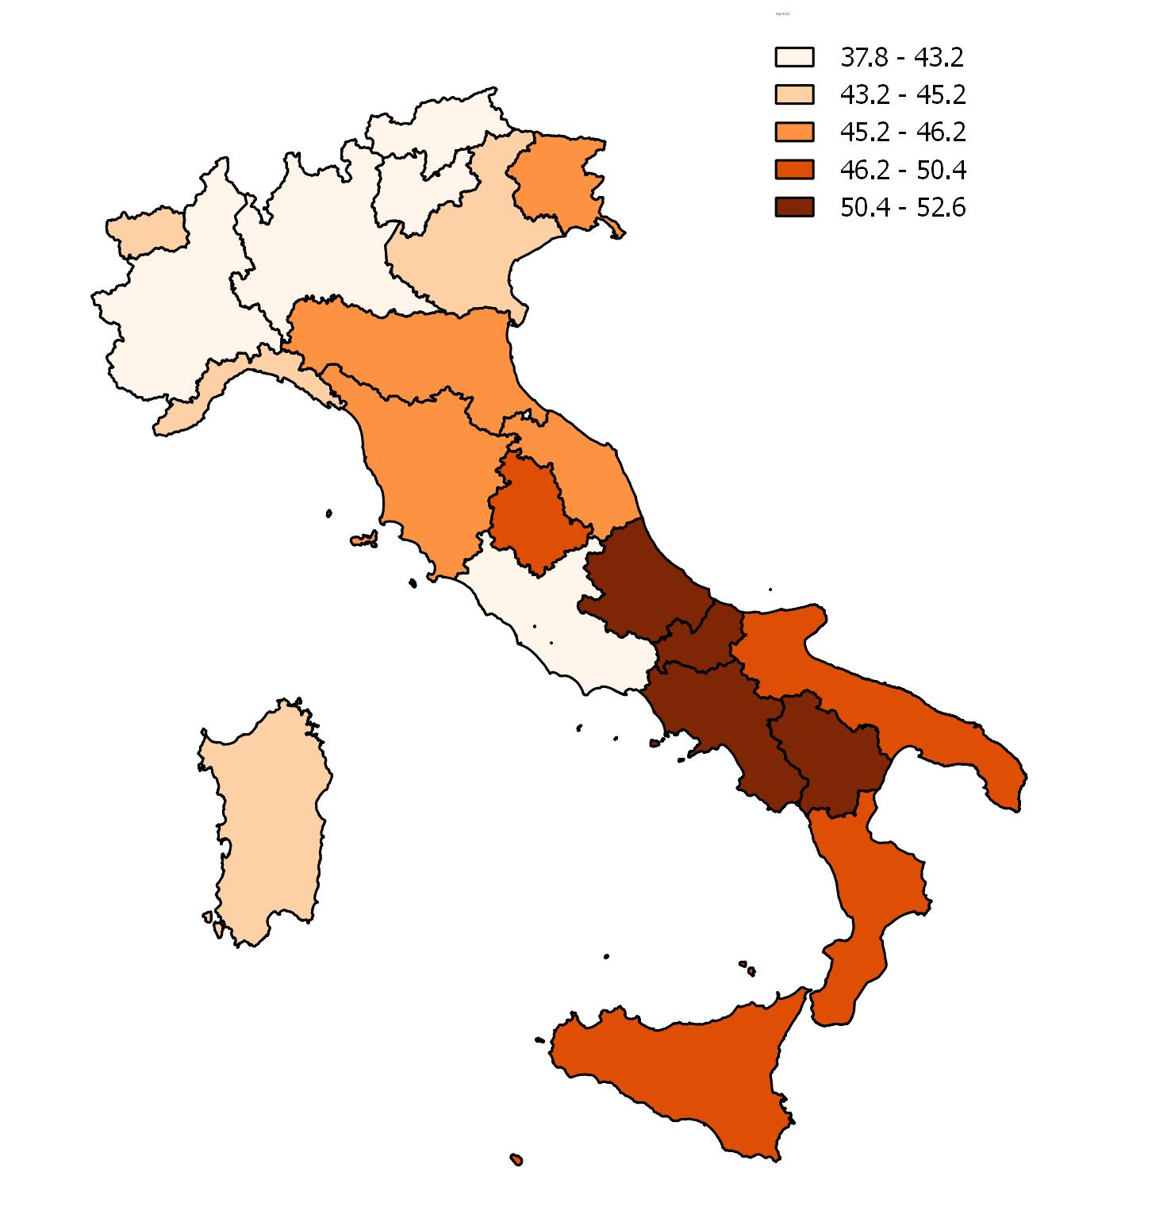
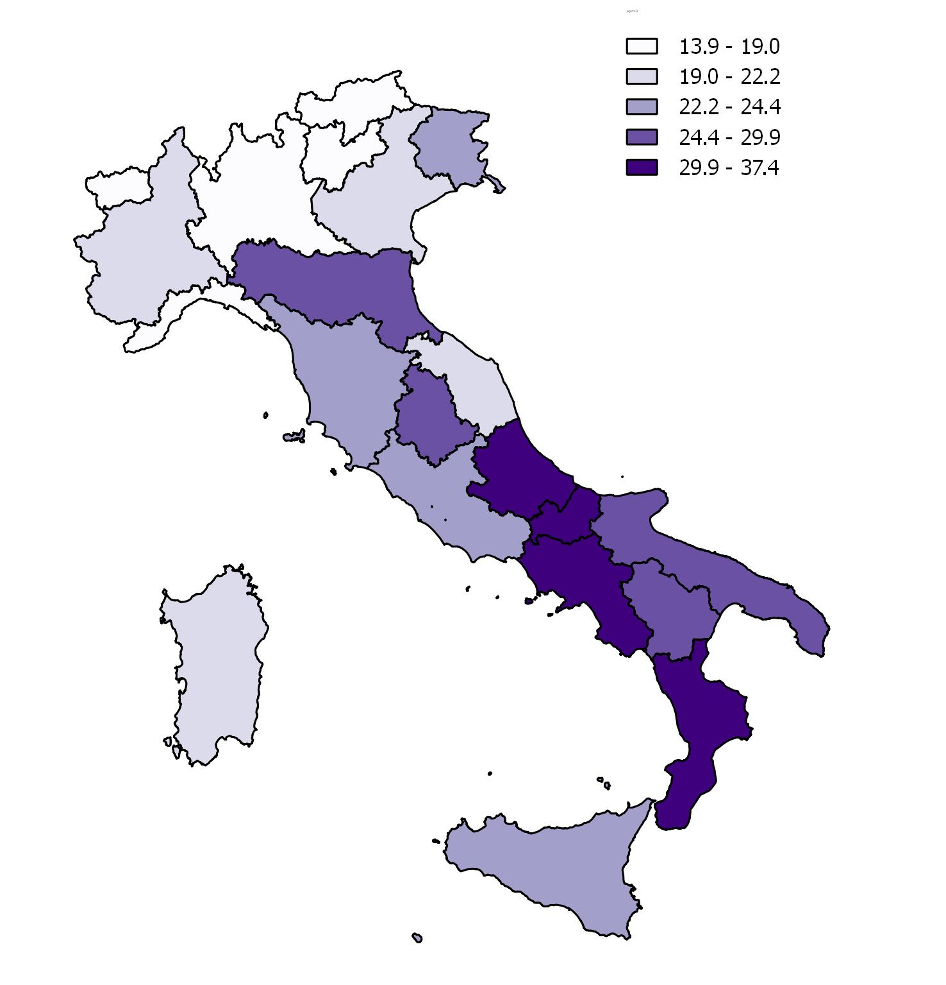
Eccesso di peso e differenze territoriali
Adulti di 18 anni e più
Bambini e ragazzi di 6-17 anni
Fonte: Istat, aspetti della vita quotidiana - Anno 2016
Fonte: Istat, aspetti della vita quotidiana - Media 2015 - 2016

Slide 10
IMC: quanto pesano le disuguaglianze sociali-culturali?
Fonte: Istat, aspetti della vita quotidiana - Anno 2016

Slide 11
… Anche in termini economici…
L’indagine Europea sulla salute nel 2014 ha messo in evidenza un analogo andamento rispetto al reddito, anche se con un gradiente minore: diminuisce la quota di persone obese o in eccesso di peso passando dal livello di reddito più basso (primo quintile 47,8%) a quello più alto (quinto quintile 41,8%)
Fonte: Istat, Indagine Europea sulla Salute – anno 2014

Slide 12
Obesità in aumento un po’ per tutti, ma meno per i laureati, specialmente donne.
… E nel tempo?...
Rimangono abbastanza stabili le diseguaglianze per l’obesità…
Fonte: Istat, aspetti della vita quotidiana - Anni 2005 e 2016

Slide 13
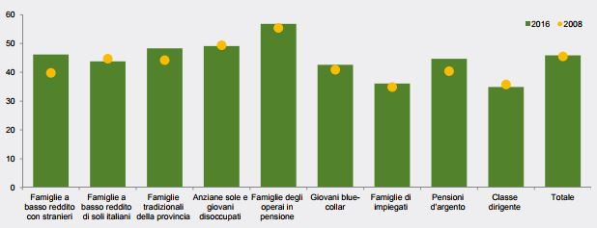
Eccesso di peso e gruppo sociale di appartenenza*
Persone in eccesso di peso per gruppo sociale di appartenenza - Anni 2008 e 2016 (valori percentuali)
Fonte: Istat, aspetti della vita quotidiana - Anni 2008 e 2016
(*) Si fa riferimento alla classificazione per gruppi sociali adottata dall’ISTAT in occasione del Rapporto annuale 2017.
Le quote più basse di eccesso di peso si osservano tra le persone che vivono nelle famiglie della «Classe dirigente» (34,9%), mentre le più alte nelle «famiglie degli operai in pensione» i cui componenti sono mediamente più anziani e con più bassi titoli di studio.

Slide 14
Sedentarietà: Trend
Fonte: ISTAT, Indagine Multiscopo Aspetti della vita quotidiana - Anni 2001-2016
L’Italia è tra i paesi europei con la quota più alta di persone che non svolgono attività fisica. Tra le donne il fenomeno è più accentuato.

Slide 15
PERSONE DI 5 ANNI E PIU’ CHE PRATICANO SPORT PER SESSO, CLASSE DI ETA’ E ANNO DI NASCITA.
Fonte: Istat, aspetti della vita quotidiana
Fonte: Istat, Indagine ‘’Tempo libero e cultura’’ - Anno -1995’, Indagine ‘’I cittadini e il tempo libero’’- Anni 2000, 2006, 2015

Slide 16
Sport, Attività fisica e Sedentarietà nel 2016
Fonte: Istat, aspetti della vita quotidiana - Anno 2016

Slide 17
Sedentarietà, ciclo di vita e differenze di genere – Anno 2016
Fonte: Istat, aspetti della vita quotidiana - Anno 2016

Slide 18
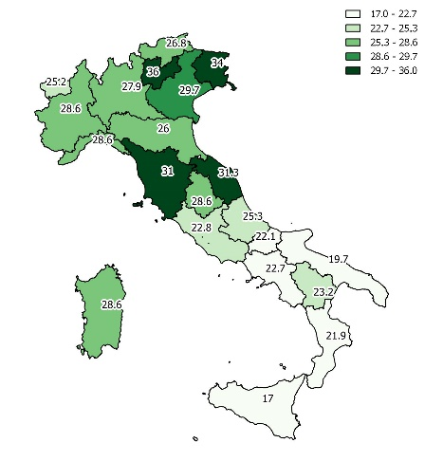
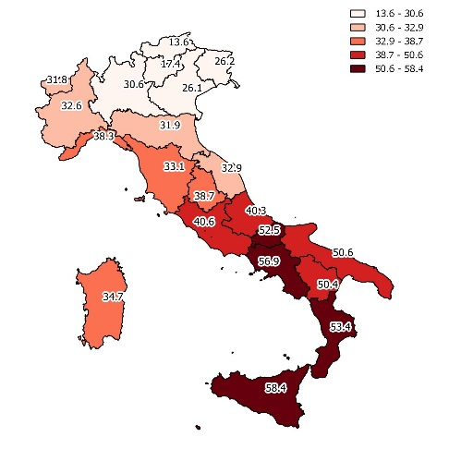
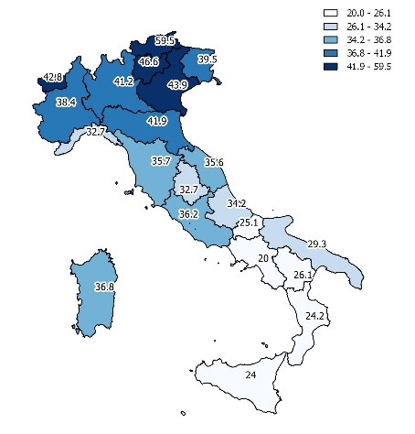
Sport, Sedentarietà e Territorio – Anno 2016
Sport
Attività Fisica
Sedentari
Fonte: Istat, aspetti della vita quotidiana - Anno 2016

Slide 19
Sport, sedentarietà e differenze socio-culturali

Slide 20
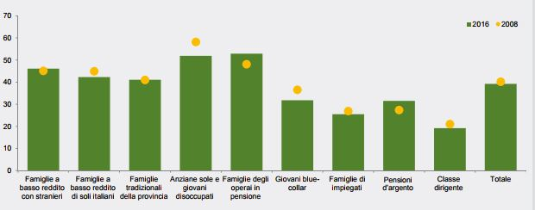
Sedentarietà e gruppo sociale di appartenenza*
Persone sedentarie per gruppo sociale di appartenenza - Anni 2008 e 2016 (valori percentuali
Quote più elevate di sedentari si osservano tra gli appartenenti alle «famiglie di operai in pensione» e al gruppo «anziane sole e giovani disoccupati» (rispettivamente 52,9% e 51,9%). Anche gli appartenenti alle «famiglie a basso reddito con stranieri» o di «soli italiani», su cui pesano le cattive condizioni economiche, si caratterizzano per elevata sedentarietà(rispettivamente46,1% e 42,%).
Fonte: Istat, RAPPORTO ANNUALE 2017
Le persone sedentarie sono, invece il 19,2% della «classe dirigente» e il 25,5% delle «famiglie di impiegati», gruppi relativamente giovani e a più alto reddito.
(*) Si fa riferimento alla classificazione per gruppi sociali adottata dall’ISTAT in occasione del Rapporto annuale 2017.

Slide 21
… Anche in termini economici
Persone di 15 anni e più che dedicano almeno 150 minuti a settimana all’attività fisico-sportiva nel tempo libero per sesso e classe di età. Differenze primo e quinto quintile in alcuni paesi europei
L’Indagine Europea sulla salute ha messo in evidenza il ruolo delle disponibilità economiche nel favorire l’accessibilità ad una adeguata attività fisica. In molti paesi europei, tra cui l’Italia, le disuguaglianze di reddito si associano a differenze significative nei livelli di attività.
Fonte: Istat, Indagine Europea sulla Salute – anno 2014

Slide 22
Sedentarietà in aumento per tutti tranne per chi ha risorse economiche più elevate.
E nel tempo...
Aumenti più marcati tra chi ha un titolo di studio più basso
Fonte: Istat, aspetti della vita quotidiana - Anni 2005 e 2016

Slide 23
Abitudine al fumo: Trend
Fonte Indagine Multiscopo Aspetti della vita quotidiana 2001-2016

Slide 24
Abitudine al fumo, ciclo di vita e differenze di genere – Anno 2016
Fonte: Istat, aspetti della vita quotidiana - Anno 2016

Slide 25
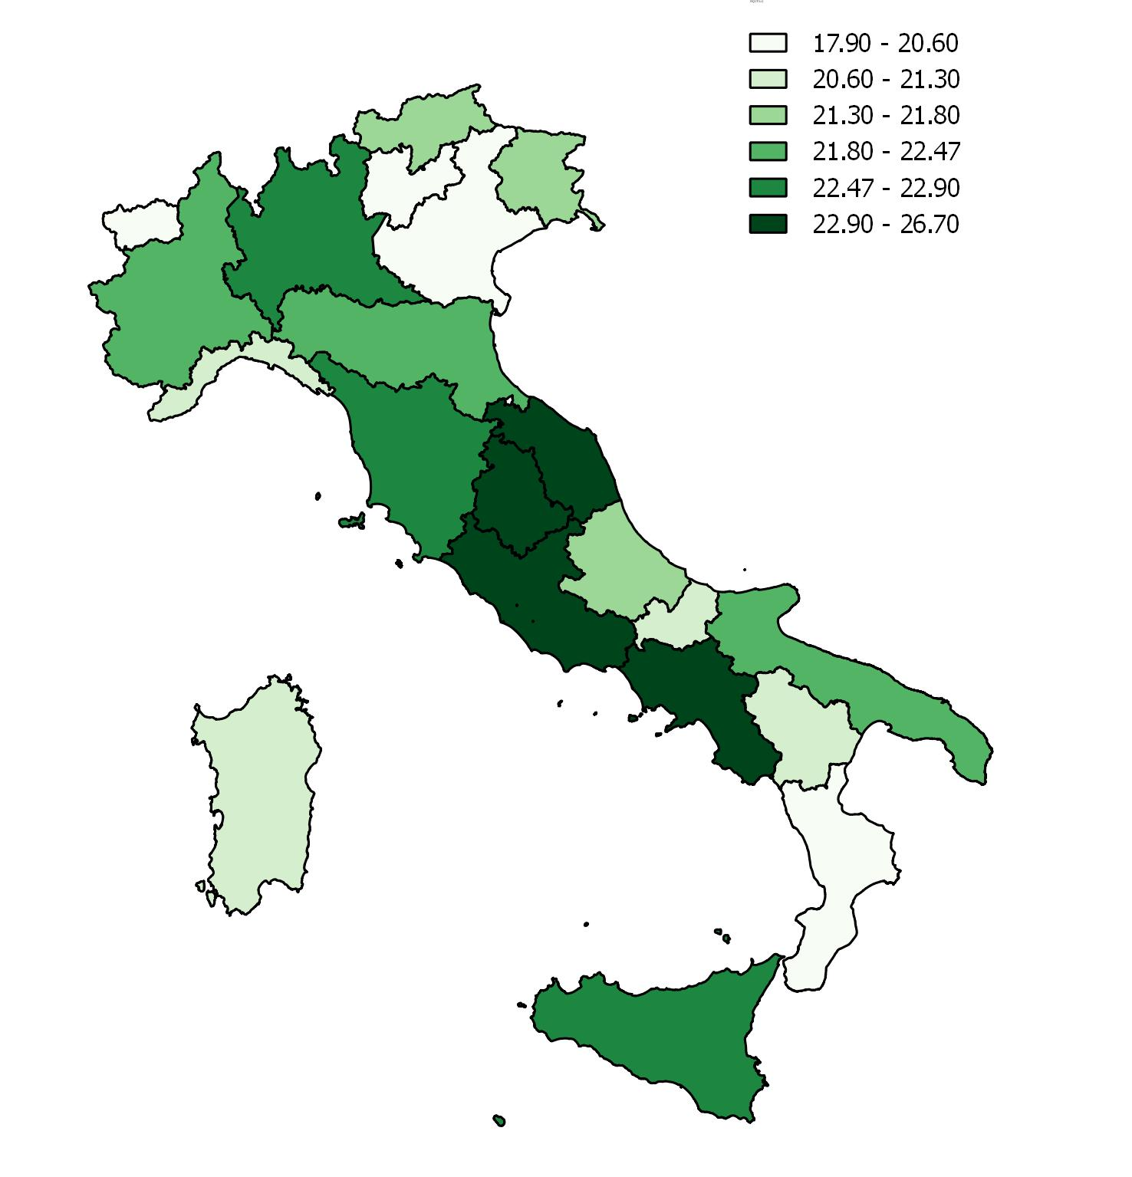
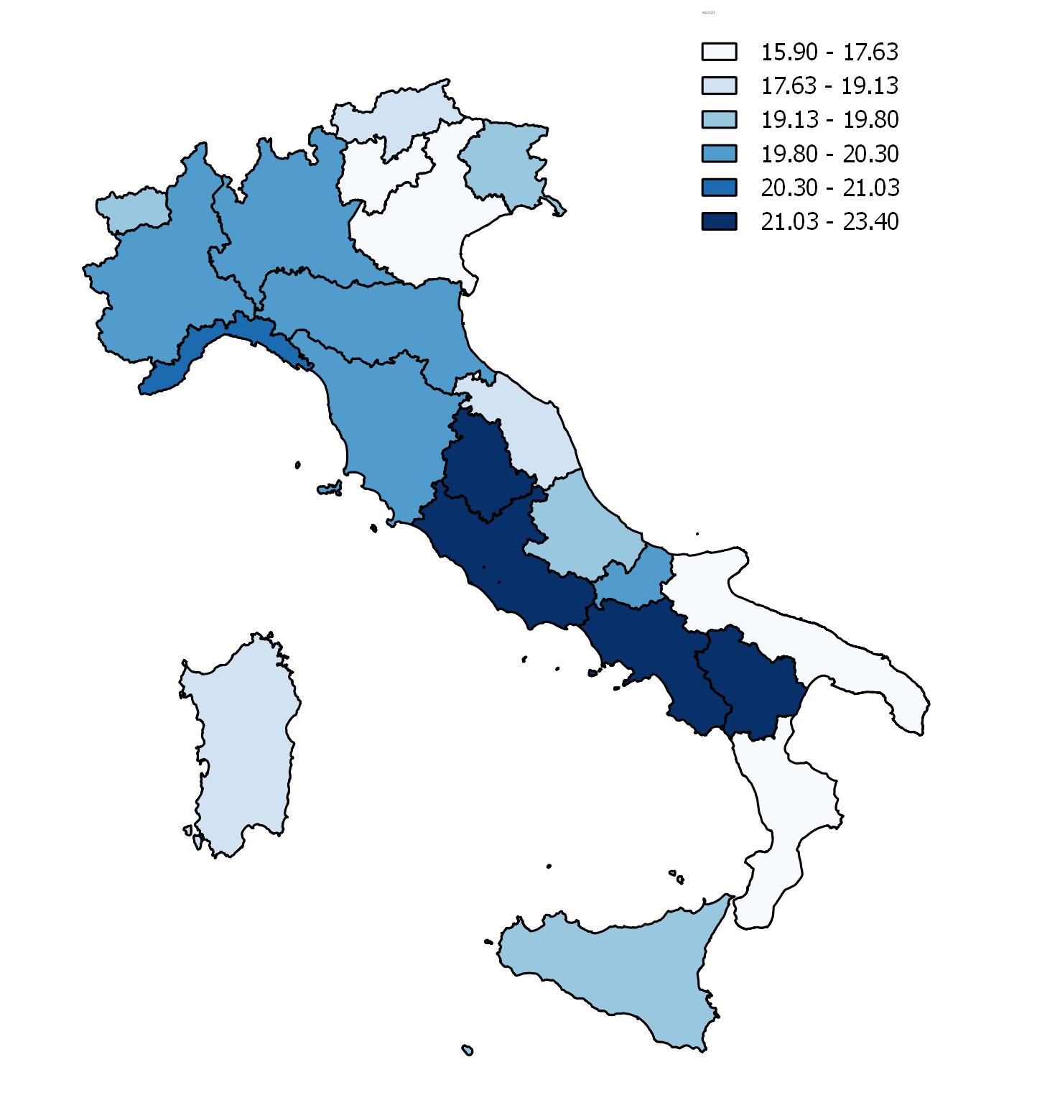
Fumatori e differenze territoriali
Fumatori – Anno 2010
Fumatori – Anno 2016
Fonte: Istat, aspetti della vita quotidiana - Anni 2010 e 2016

Slide 26
Uomini: 25-64 anni: più fumatori tra chi ha uno status meno elevato;
65 anni e più: tendenze opposte.
Donne: 25-64 anni: Livelli più elevati tra le diplomate rispetto a laureate e obbligo scolastico;
65 anni e più: stesso livello tra diplomate e laureate e meno tra i titoli più bassi.
Abitudine al fumo e credenziali in termini di titolo di studio
Trend delle disuguaglianze sociali nell’abitudine al fumo
Fonte: Istat, aspetti della vita quotidiana - Anno 2016

Slide 27
Diminuzione generalizzata, ma la prevalenza di fumatori diminuisce maggiormente tra le persone con buone risorse economiche
…Cosa è successo negli ultimi 10 anni..
Fonte: Istat, aspetti della vita quotidiana - Anni 2005 e 2016

Slide 28
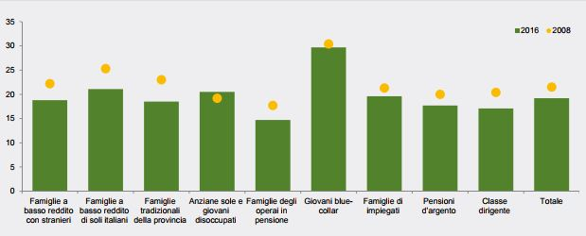
Abitudine al fumo e gruppo sociale di appartenenza*
Fumatori per gruppo sociale di appartenenza - Anni 2008 e 2016 (valori percentuali)
Nei gruppi a più elevato reddito e con persona di riferimento ad alto titolo di studio si osserva una più bassa incidenza di fumatori: il 17,1% nella classe dirigente, il 17,7% tra le «pensioni d’argento»; tuttavia, sono i membri delle «famiglie degli operai in pensione» a registrare la minore incidenza di fumatori, con il 14,7%.
Fonte: Istat, RAPPORTO ANNUALE 2017
Il comportamento maggiormente a rischio rispetto al fumo è nelle «famiglie dei giovani blue-collar». Ma, mentre gli uomini del gruppo seguono la tendenza generale e mostrano un’incidenza di fumatori in diminuzione, dal 38,4% nel 2008 al 35,3% nel 2016, le donne mostrano invece un aumento della propensione al fumo: dal 23,4% nel 2008 al 25,1% nel 2016.
(*) Si fa riferimento alla classificazione per gruppi sociali adottata dall’ISTAT in occasione del Rapporto annuale 2017.

Slide 29
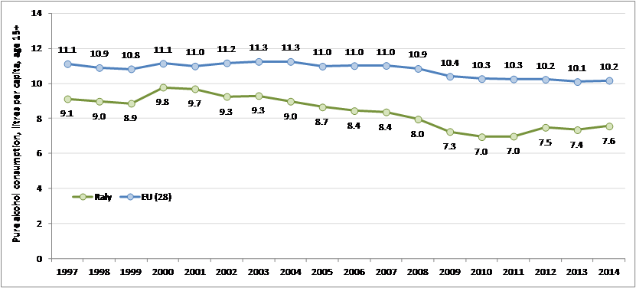
Per capita consumption
Italia vs EU

Slide 30
Prevalenza (%) e trend di consumatori fuori pasto per genere e classi di età (2016)
Fonte: Elaborazioni ONA-ISS e WHO CC Research on Alcohol su dati dell’Indagine ISTAT Multiscopo sulle famiglie

Slide 31
Prevalenza (%) e trend di consumatori a rischio (criterio ISS) per genere e classi di età (2016)
Fonte: Elaborazioni ONA-ISS e WHO CC Research on Alcohol su dati dell’Indagine ISTAT Multiscopo sulle famiglie

Slide 32
Prevalenza (%) e trend di consumatori binge drinking per genere e classe di età (Anno 2016)
Fonte: Elaborazioni ONA-ISS e WHO CC Research on Alcohol su dati dell’Indagine ISTAT Multiscopo sulle famiglie

Slide 33
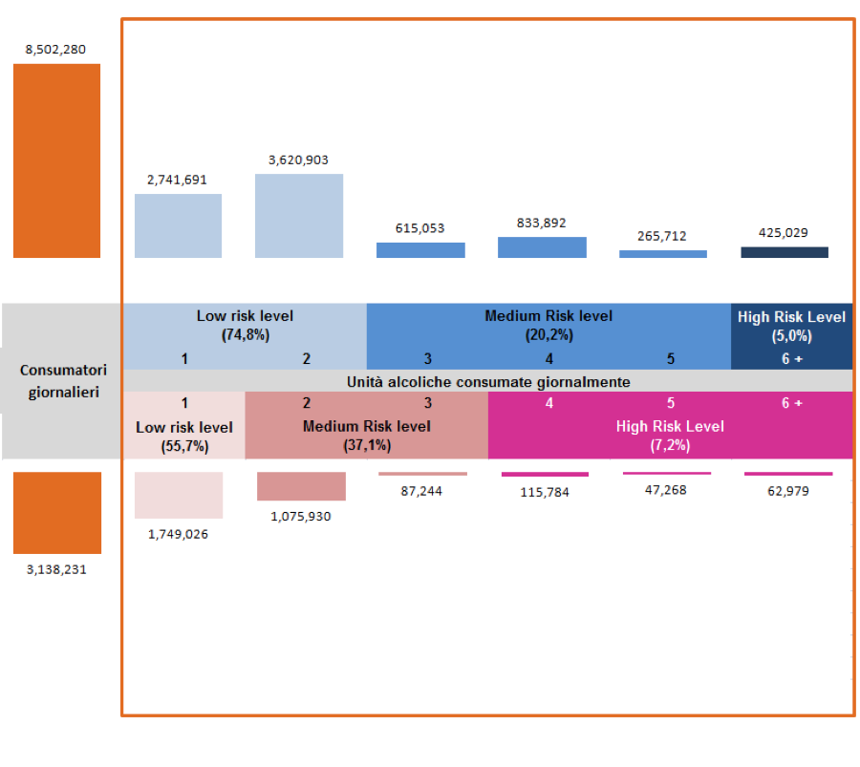
CONSUMATORI GIORNALIERI
Unita’ Alcoliche (1 UA=12 gr) consumate e LIVELLO DI RISCHIO - ANNO 2016
Low risk :
PREVENIRE
Medium risk:
INTERCETTARE
High risk:
TRATTARE

Slide 34
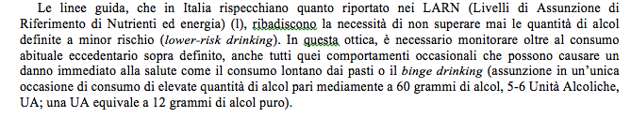
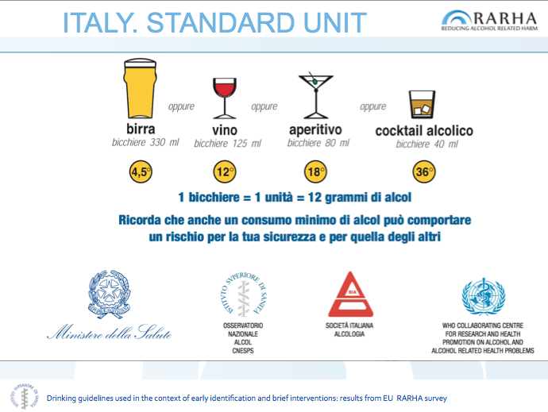
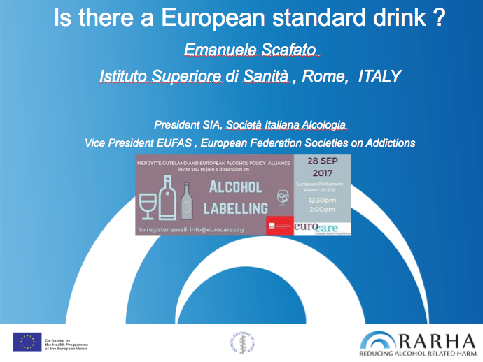
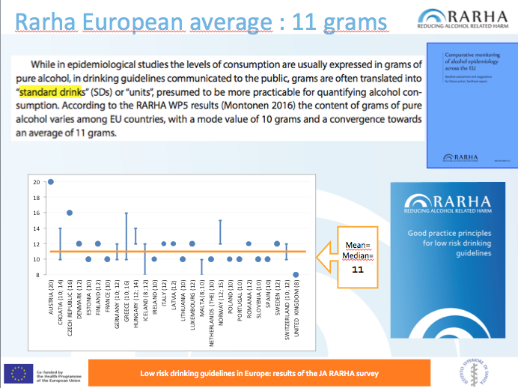
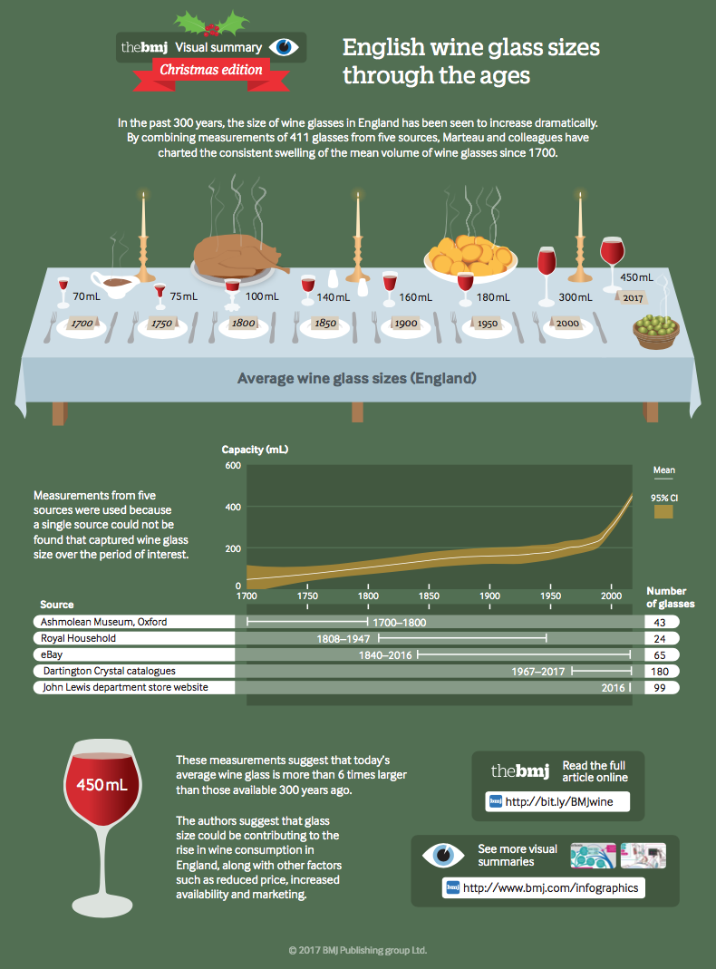

Slide 35
“ In need for treatment”
660.000 CONSUMATORI DANNOSI "HIGH RISK”
ITALIA – Anno 2016
Dei circa 8,6 milioni di consumatori a rischio di età superiore agli 11 anni è possibile stimare in circa:
430.000 i consumatori giornalieri “dannosi” di oltre 5 bicchieri di bevande alcoliche
230.000 le consumatrici giornaliere “dannose” di oltre tre bicchieri di bevande alcoliche
In need for treatment

Slide 36
Consumo abituale eccedentario
Persone di 11 anni e più con consumo abituale eccedentario(a) , sesso e classe d'età.
Anno 2016 (per 100 persone di 11 anni e più dello stesso sesso e classe d’età)
Il consumo abituale eccedentario riguarda il
14,8% degli uomini e il 6,2% delle donne.
Anziani e modello di consumo: per gli anziani di 65 anni e più il tipo prevalente di comportamento a rischio è pressoché coincidente con un consumo abituale non moderato, soprattutto durante il pasto (57,5% degli uomini e 77,4% delle donne).
di cui abituale eccedentario
di cui abituale eccedentario
(*) per le persone di 11-17 anni si considera a rischio il consumo di almeno una bevanda alcolica nell'anno.
(a) il consumo che eccede: 2 unità alcoliche al giorno per l’uomo; 1 unità alcolica al giorno per la donna; 1 unità alcolica al giorno per gli anziani di 65 anni e più; il consumo di almeno una bevanda alcolica nell’anno per i giovani al di sotto dei 18 anni (LARN 2014)
Fonte: Istat, aspetti della vita quotidiana - Anno 2016

Slide 37
Binge drinking
Abitudine al Binge drinking
Persone di 11 anni e più con abitudine al binge drinking, sesso e classe d'età.
Anno 2016 (per 100 persone di 11 anni e più dello stesso sesso e classe d’età)
Il Binge drinking riguarda l’11,2% di uomini e il 3,7% di donne.
- I giovani rappresentano un segmento di popolazione in cui la diffusione di questa modalità rischiosa di consumo è elevata.
Tra 18 e 24 anni Il binge drinking rappresenta la quasi totalità del rischio complessivo (21,8% dei maschi e11,7% delle femmine);
Tra 16 e 17 anni il binge drinking raggiunge livelli superiori a quelli medi della popolazione.
Fonte: Istat, aspetti della vita quotidiana - Anno 2016

Slide 38
Consumo di alcol a rischio: il territorio
Persone di 11 anni e più per consumatori a rischio nel consumo di bevande alcoliche e abitudine al binge drinking per REGIONE.
Anno 2016 (percentuale su 100 persone di 11 anni e più)
Consumatori a rischio
Consumo a rischio
Binge drinking
Fonte: Istat, aspetti della vita quotidiana - Anno 2016

Slide 39
Consumo di alcol a rischio e status socio-economico
Rispetto al titolo di studio, comportamenti differenziati per Binge drinkers e Consumatori a rischio :
Binge drinking: più alto tra i titoli di studio alti;
Consumatori a rischio:
Maschi, più alto tra i titoli di studio bassi;
Femmine, meno marcato.
Consumo a rischio
Binge drinking
Hanno abitudine al binge drinking soprattutto le Persone con risorse economiche ottime o adeguate
Fonte: Istat, aspetti della vita quotidiana - Anno 2016

Slide 40
Consumo di alcol a rischio e gruppo sociale di appartenenza*
Indicatori sul consumo di alcol per gruppo sociale di appartenenza – Anni 2008 e 2016
Gli individui appartenenti al gruppo delle pensioni d’argento e della classe dirigente si caratterizzano per consumi elevati anche di tipo meno tradizionale come il consumo fuori pasto o il binge drinking, che spesso coincide con aperitivi, happy hour o dopocena.
Livelli bassi nelle graduatorie dei consumi si trovano per gli appartenenti al gruppo anziane sole e giovani disoccupati e dei gruppi di famiglie a basso reddito.
Fonte: Istat, RAPPORTO ANNUALE 2017
(*) Si fa riferimento alla classificazione per gruppi sociali adottata dall’ISTAT in occasione del Rapporto annuale 2017.

Slide 41
Determinanti alla base dei fattori di rischio per la salute
Diseguaglianze sociali e differenze di genere negli stili di vita
POPOLAZIONE ADULTA | Fumatore (25 anni e più) | Eccesso di peso (25 anni e più) | Sedentari (25 anni e più) | Alcol – consumo a rischio (25 anni e più)
Titolo di studio
Laurea | 1 | 1 | 1 | 1
Diploma | 1,386 (1,270-1,512) | 1,422 (1,322-1,529) | 1,599 (1,477-1,731) | 0,950 (0,863-1,047)
Scuola dell'obbligo | 1,505 (1,376-1,646) | 2,086 (1,938 -2,245) | 3,356 (3,100-3,633) | 0,901 (0,815-0,996)
Giudizio sulle risorse economiche familiari
Ottime o adeguate | 1 | 1 | 1 | 1
Scarse o insufficienti | 1,302 (1,229-1,380) | 1,173 (1,121-1,228) | 1,485 (1,413-1,561) | 0,930 (0,870-0,989)
Sesso
Maschi | 1 | 1 | 1 | 1
Femmine | 0,536 (0,506-0,566) | 0,401 (0,383 -0,420) | 1,421 (1354-1,490) | 0,276 (0,258- 0,295)
Classe di età
65 e più | 1 | 1 | 1 | 1
45-64 | 2,827 (2,604-3,070) | 0,790 (0,745-0,837) | 0,531 (0,501-0,564) | 0,491 (0,454- 0,531)
25-44 | 3,426 (3,145-3,731) | 0,419 (0,393 - 0,446) | 0,445 (0,417-0,475) | 0,582 (0,537-0,631)
Controllato per: ripartizione territoriale e dimensione del comune di residenza
(Modelli di regressione logistica OR e I.C. 95%)
Il rischio aumenta tra le persone di status sociale più basso. Solo per l’alcol non si registra questa associazione. Le donne hanno comportamenti più salutari tranne che per l’attività fisica.
Fonte: Istat, aspetti della vita quotidiana - Anno 2016

Slide 42
Persone di 18 anni e più per stili di vita a rischio, genere e titolo di studio in Italia e nell’Unione Europea- 2014
Rispetto alla media UE, l’Italia presenta:
Una minore diffusione dell’obesità (27° posto nella graduatoria)
Una minore diffusione del fumo abituale (20° posto).
..Sono meno diffusi anche comportamenti che portano benefici sullo stato di salute come:
- Pratica di attività fisica da moderata a intensiva per almeno 150 minuti a settimana (20° posto);
- Consumo di 5 o più porzioni di frutta e verdura consumata giornalmente (15° posto) (anche se è molto diffuso il consumo giornaliero di frutta e verdura con meno porzioni (6° posto).
Fonte: indagine europea sulla salute 2014
In Italia sono più ampie della media UE le disuguaglianze sociali per l’obesità (5° posto) e per la pratica dell’attività fisica (8° posto), più basse invece per il consumo di frutta e verdura (18° posto) ed il fumo di tabacco (20° posto).

Slide 43
Combinazione dei rischi per la popolazione di 18 anni e piu’
Sedentarietà ed eccesso di peso si associano frequentemente e, insieme o singolarmente, rappresentano un rischio per oltre la metà degli adulti.
Fonte: Istat, aspetti della vita quotidiana - Anno 2016

Slide 44
Alcol e Fumo: fattori di rischio associati
Chi eccede nel consumo di alcol spesso ha anche l’abitudine al fumo:
tra i Maschi
tra le Femmine, tendenze analoghe ma più contenute
il 17,1% dei NON Fumatori
il 29,8% dei FUMATORI
il 31,9% dei Forti FUMATORI
Ha almeno 1 comportamento a rischio
Anche considerando singolarmente Binge drinking e Consumo abituale eccedentario si osserva una maggiore diffusione tra quanti fumano:
Binge drinking: Consumo abituale eccedentario:
Fumatori Forti Fumatori Non Fumatori Fumatori Forti Fumatori Non Fumatori
Maschi 19,0% 19,3% 7,7% 16,3% 21,0% 10,9%
Femmine 10,2% 12,0% 2,0% 9,9% 13,5% 4,8%
Fonte: Istat, aspetti della vita quotidiana - Anno 2016

Slide 45
… E TRA I PIU’ GIOVANI?

Slide 46
Familiarità e fattori di rischio per la salute tra i più giovani
BAMBINI, RAGAZZI E GIOVANI FINO A 24 ANNI PER COMPORTAMENTI A RISCHIO SECONDO LA PRESENZA DEGLI STESSI COMPORTAMENTI TRA I GENITORI
Fonte: Istat, aspetti della vita quotidiana - Anno 2016

Slide 47
Comportamenti non salutari e caratteristiche socioculturali familiari
Giovani fino a 24 anni per comportamenti non salutari e caratteristiche socioculturali familiari. Anno 2016
Fonte: Istat, aspetti della vita quotidiana - Anno 2016
I comportamenti non salutari sono più diffusi tra i giovani che vivono in famiglie caratterizzate da un livello socio-economico più basso, fatta eccezione per il consumo di alcol.

Slide 48
STILI ALIMENTARI SALUTARI E STATUS SOCIOCULTURALE
Bambini e ragazzi di 3-17 anni per consumo giornaliero di 4 o più porzioni di frutta e verdura e titolo di studio della madre. Anni 2010-2016.
Fonte: Istat, aspetti della vita quotidiana - Anni 2010 - 2016

Slide 49
Determinanti per l’ECCESSO di PESO tra i GIOVANI di 6-24 anni
Fonte: Istat, aspetti della vita quotidiana - Anno 2016
(Modelli di regressione logistica OR e I.C. 95%)
Genitori in eccesso di peso
Disponibilità economiche
della famiglia
Elevato titolo di studio dei genitori
Controllato per: sesso, età, ripartizione territoriale, dimensione del comune di residenza

Slide 50
Determinanti per la PRATICA SPORTIVA tra i GIOVANI di 3-24 anni
Fonte: Istat, aspetti della vita quotidiana - Anno 2016
(Modelli di regressione logistica OR e I.C. 95%)
Pratica sportiva
dei genitori
Disponibilità economiche
della famiglia
Elevato titolo di studio dei genitori
Controllato per: sesso, età, ripartizione territoriale, dimensione del comune di residenza

Slide 51
Determinanti per l’Abitudine al FUMO tra i GIOVANI di 14-24 anni
(a)
Fonte: Istat, aspetti della vita quotidiana - Anno 2016
(a) Non significativo
(Modelli di regressione logistica OR e I.C. 95%)
Abitudine al fumo dei genitori
Elevato titolo di studio dei genitori
Controllato per: sesso, età, ripartizione territoriale, dimensione del comune di residenza

Slide 52
Determinanti per il Binge drinking tra i giovani di 11-24 anni
(a) = non significativo. (b) Significativo al 95 per cento.
(Modelli di regressione logistica OR e I.C. 95%)
Fonte: Istat, aspetti della vita quotidiana - Anno 2016
Abitudine al consumo non moderato dei genitori
Disponibilità economiche
della famiglia
Elevato titolo di studio dei genitori

Slide 53
Per concludere..
Dalle analisi condotte si osserva che…
- Esistono differenze sociali nei fattori di rischio per la salute a svantaggio delle persone con: - Basso titolo di studio;
  - Risorse economiche scarse.
  Fatta eccezione per il consumo di alcol per il quale tali differenze si invertono.
- Nel tempo le differenze sociali perdurano e non si riducono.
- Dal punto di vista territoriale, esistono forti differenze con un gradiente Nord-Sud per quasi tutti i fattori di rischio per la salute.
Una disuguale esposizione ai fattori di rischio può generare disuguaglianze sociali nella salute.
E’ fondamentale quindi..
il monitoraggio degli stili di vita per l’individuazione dei gruppi di popolazione più a rischio.
- Svolgere interventi mirati per target più esposti.

Slide 54
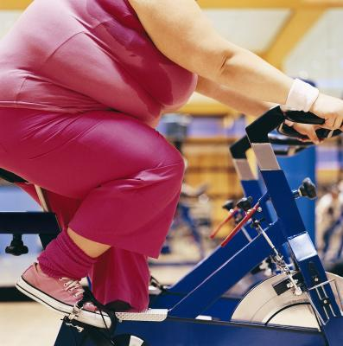
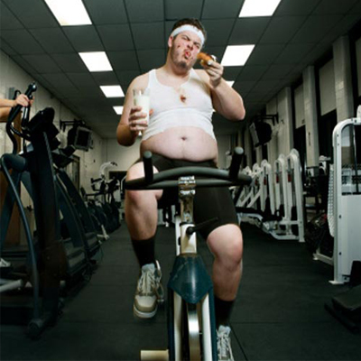
…Look after your health very carefully…
GRAZIE PER L’ATTENZIONE!!!!

